Slide 1
Orden de bytes para el host y la red
big-endian
    dirección N : byte más significativo
    dirección N+1: byte menos significativo
  TCP/IP, IBM RS6000, SUN, ...
Little-endian
    dirección N : byte menos significativo
    dirección N+1: byte más significativo
  Intel x86, DEC Alpha, ...

Slide 2
Orden de bytes para el host y la red
unsigned long htonl (unsigned long hostlong)
  Convierte un long del formato de la máquina al de la red.
unsigned short htons (unsigned short hostshort)
  Convierte un short del formato de la máquina al de la red.
unsigned long ntohl (unsigned long netlong)
  Convierte un long del formato de la red al de la máquina.
unsigned short ntohs (unsigned short netshort)
  Convierte un short del formato de la red al de la máquina.

Slide 3
TCP
TCP usa el concepto de número de puerto para identificar a las aplicaciones emisoras y receptoras. Cada lado de la conexión TCP tiene asociado un número de puerto (de 16 bits sin signo, con lo que existen 65536 puertos posibles) asignado por la aplicación emisora o receptora.
Los puertos son clasificados en tres categorías:
  Bien conocidos: 0 a 1023
  Registrados, Dinámicos o privados: 1024 y superiores
Los puertos bien conocidos son asignados por la Internet Assigned Numbers Authority (IANA), van del 0 al 1023 y son usados normalmente por el sistema o por procesos con privilegios.
  Las aplicaciones que usan este tipo de puertos son ejecutadas como servidores y se quedan a la escucha de conexiones.
  Algunos ejemplos son: FTP (21), SSH (22), Telnet (23), SMTP (25) y HTTP (80).
Los puertos registrados son normalmente usados por aplicaciones privadas (por ejemplo 8080). Los puertos dinámicos/privados también son usalmente usados por las aplicaciones de usuario.

Slide 4
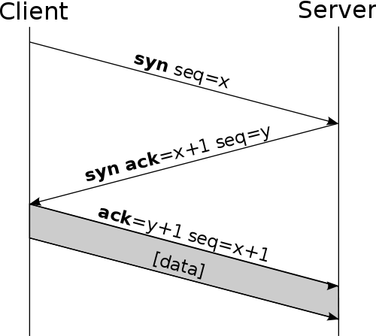
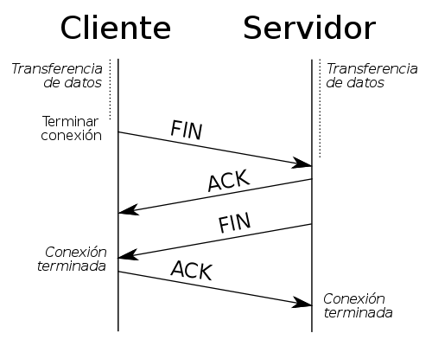
TCP

Slide 5
Sockets
Los sockets son una abstracción que nos permite comunicarnos con otros programas usando descriptores de fichero estándar de Unix.
Hay distintos tipos, usaremos AF_INET (IPv4). Dentro de estos existen TCP (SOCK_STREAM) o UDP (SOCK_DGRAM). Para crearlos usaremos la función socket()
int socket(int domain, int type, int protocol);
  Domain: AF_UNIX, AF_INET, AF_INET6, mas...
  Type: SOCK_STREAM, SOCK_DGRAM, mas...
  Protocols: Con estas opciones puede ser 0

Slide 6
SEGUIR

Slide 7
Sockets (1)‏
Proceso Servidor
socket ()‏
Abre vía de comunicación
Creación
  int socket (familia, tipo, Protocolo);
  int familia;
  int tipo;
  int Protocolo;
Enlace (Bind)‏
  int bind (sock, direccion, tam)‏
  int sock;
  struct sockaddr * direccion;
  int tam;
bind ()‏
Da a conocer la dirección
listen ()‏
Queda esperando requerimientos de servicio
accept ()‏
Proceso Cliente
socket ()‏
connect ()‏
read ()‏
write ()‏
Requerimiento de servicio
write ()‏
Respuesta
read ()‏
close ()‏

Slide 8
Bind() - Sus estructuras
Existe un struct sockaddr, pero para un manejo mas sencillo en TCP/IP se usa:
struct sockaddr_in {
short int sin_family; // familia de direcciones, AF_INET
unsigned short int sin_port; // Número de puerto
struct in_addr sin_addr; // Dirección de Internet
unsigned char sin_zero[8]; // Relleno para preservar el tamaño
// original de struct sockaddr
};
Dirección de Internet (una estructura por herencia histórica):
struct in_addr {
unsigned long s_addr; // Esto es un long de 32 bits, ó 4 bytes
};

Slide 9
Bind()
int bind(int sockfd, const struct sockaddr
*addr, socklen_t addrlen);
  Sockfd: valor retornado por socket()
  Sockaddr: Estructura de direcciones
  Addrlen: Tamaño de la estructura

Slide 10
Sockets (2)‏
Listo
  int listen (sock, buffer);
  int sock;
  int buffer;
Aceptada
  int accept (sock, direccion, tam);
  int sock;
  void * direccion;
  int tam;
Conectando
  int connect (sock, direccion, tam );
  int sock;
  struct sockaddr *direccion;
  int tam;
Proceso Servidor
socket ()‏
Abre vía de comunicación
bind ()‏
Da a conocer la dirección
listen ()‏
Queda esperando requerimientos de servicio
accept ()‏
Proceso Cliente
socket ()‏
connect ()‏
read ()‏
write ()‏
Requerimiento de servicio
write ()‏
Respuesta
read ()‏
close ()‏

Slide 11
listen(), accept() & connect()
int listen(int sockfd, int backlog);
  Backlog: Cantidad de conexiones que pueden quedar en la cola de conexión esperando.
int accept(int sockfd, struct sockaddr *addr, socklen_t *addrlen);
  Addr y Addrlen: Dirección del cliente remoto y su tamaño.
  Este llamado es bloqueante y el programa queda en este punto hasta que aparezca una conexión nueva.
int connect(int sockfd, const struct sockaddr *addr, socklen_t addrlen);
  Pide una conexión con un socket para manejarla (sockfd) y la dirección del servidor (addr/addrlen).

Slide 12
Sockets (3)‏
Lectura
  Int read (fd , array, tam);
  Int fd;
  char *array;
  int tam;
Escritura
  int write (fd, array, tam);
  int fd;
  void *array;
  int tam;
Cierre
  int close (fd);
  int fd;
Proceso Servidor
socket ()‏
Abre vía de comunicación
bind ()‏
Da a conocer la dirección
listen ()‏
Queda esperando requerimientos de servicio
accept ()‏
Proceso Cliente
socket ()‏
connect ()‏
read ()‏
write ()‏
Requerimiento de servicio
write ()‏
Respuesta
read ()‏
close ()‏

Slide 13
read(), write(), send() y recv()
ssize_t read(int fd, void *buf, size_t count);
  Lectura de archivos o sockets
ssize_t write(int fd, const void *buf, size_t count);
  Escritura de archivos o sockets
Ambas funciones son bloqueantes y pensadas para archivos. Se quedan esperando hasta que algo haya para leer o se pueda enviar la data a enviar.
ssize_t send(int sockfd, const void *buf, size_t len, int flags);
ssize_t recv(int sockfd, void *buf, size_t len, int flags);
  Estas funciones son especificas para manejo de sockets y proveen información adicional (flags).

